Slide 1


Team 1 PDF Researcher © 2023 Team 1 Python Data Science 9

Slide 2
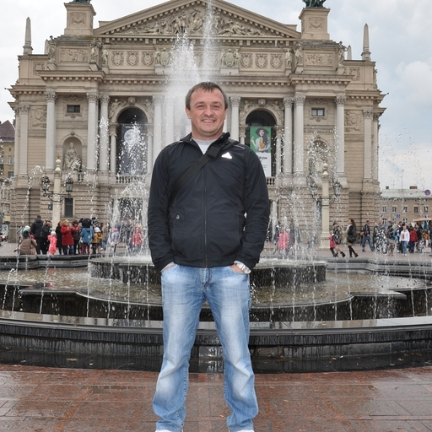
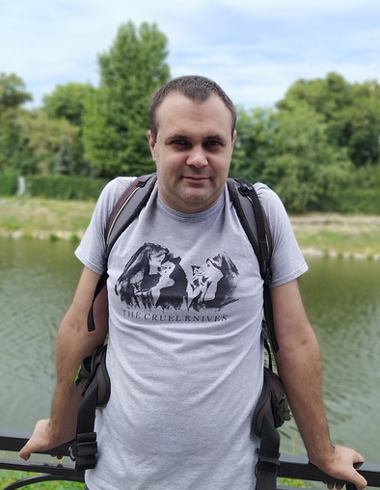
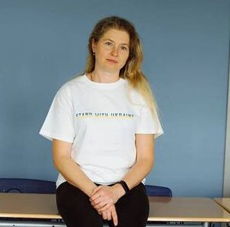
Команда “Team 1”
Роман Пімонов
Team Lead
App Architect
Fast Api app
Інтегрування LLM
Git review
Максим Брацюн
SCRUM master
Streamlit app
Authorization
Refactoring
Підготовка слайдів
Ольга Іщенко Python Dev
DB Specialist
Fast Api Models
DockerHub
Manual QA

Slide 3

Портрет користувача
Працівник що постійно аналізує PDF документи.
Цінить свій час, займається складним пошуком, узагальненням інформації.
Працює з документами різних мов.
Слідкує за сучасними трендами і використовує переваги АІ.
Часто працює віддалено і цінує приватність.

Slide 4
Технічне завдання
Розробка веб-сервісу на основі фреймворку FastAPI:
Додавання можливості завантаження одного PDF-документа користувачем.
Обробка цього одного документа та збереження його тексту для подальшого використання.
Взаємодія користувача з обробленим документом через чат.
Додавання можливості створення, редагування та видалення користувацьких профілів. Дані користувачів повинні зберігатися у базі даних.
Додавання можливості завантаження кількох PDF-документів користувачем.
Обробка цих кількох документів та збереження тексту кожного документа у векторній базі даних.
Взаємодія користувача з обробленими документами через чат для кожного з них.
Зберігання історії запитів до Large Language Model (LLM).
Оформіть ваш застосунок як образ Docker та збережіть його в репозиторії DockerHUB.
Надання докладної покрокової інструкції щодо встановлення та використання вашого проекту.
Збереження проекту в окремому загальнодоступному репозиторії на платформі GitHub.

Slide 5









Використані технології
Fast Api
Streamlit
Docker
OpenAI
LangChain
FAISS
Redis
Cloudinary
GitHub
PyPDF2
SQLAlchemy
Alembic
Pydantic
Fast Api
Streamlit
OpenAI
Docker
GitHub
FAISS
LangChain
Cloudinary
Redis

Slide 6
PDF Researcher

Slide 7
PDF Researcher

Slide 8


Дякуємо за увагу
PDF Researcher
Team 1 Data Science 9

